Slide 2
পরিচিতি
কানিজ মায়েরা সহকারী শিক্ষক খিলগাঁও গার্লস স্কুল অ্যান্ড কলেজ ঢাকা-১২১৯
শ্রেণিঃ সপ্তম
বিষয়ঃ তথ্য ও যোগাযোগ প্রযুক্তি
অধ্যায়ঃ দ্বিতীয়
পাঠঃ ১২ ও ১৩

Slide 3
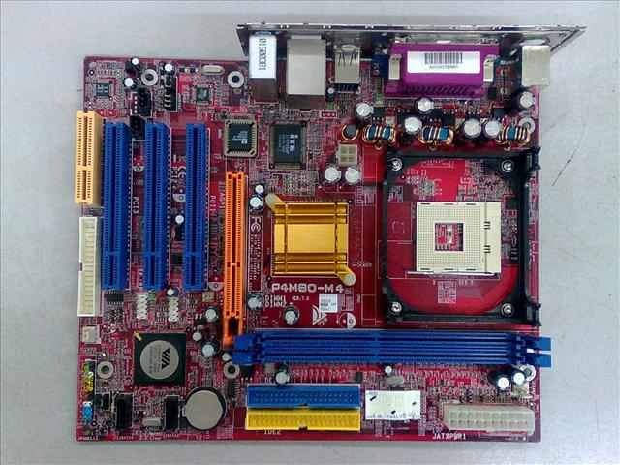
বলতো ত্রটি কিসের চিত্র

Slide 4
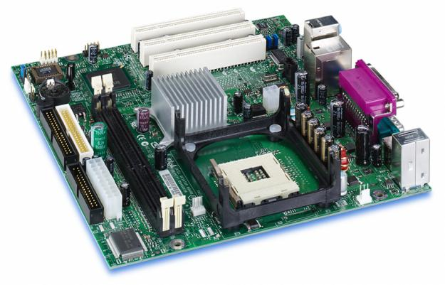
মাদারবোর্ড

Slide 5
এই পাঠ শেষে শিক্ষার্থীরা-
১। মাদারবোর্ড কী তা বলতে পারবে।
২। মাদারবোর্ডে যুক্ত বিভিন্ন যন্ত্রাংশের নাম বলতে পারবে।
৩। প্রসেসর সকেট সম্পর্কে বলতে পারবে।
৪। এক্সপেনশান স্লট সম্পর্কে বলতে পারবে।

Slide 6
মাদারবোর্ড বা মেইনবোর্ড হল কম্পিউটারের ভেতরে অবস্থিত সার্কিট বোর্ড যাতে সিস্টেম এর প্রয়োজনীয় বিভিন্ন ডিভাইস পরষ্পরের সাথে সংযুক্ত থাকে এবং নতুন ডিভাইস সংযুক্ত করার ব্যবস্থা থাকে।

Slide 7
মাদারবোর্ডের বিভিন্ন অংশ
আইএসএ স্লট
পিসিআই স্লট
ফ্লপি ড্রাইভ কানেক্টর
প্রসেসর স্লট
এজিপি স্লট
র‌্যাম স্লট
মেমোরী কন্টোলার
চিপসেট
সিমোস ব্যাটারী
সিডি/হার্ডডিক্স ড্রাইভ কানেক্টর
পাওয়ার কানেক্টর

Slide 8
একক কাজ
প্রশ্নঃ- মাদার বোর্ড কাকে বলে ?

Slide 9
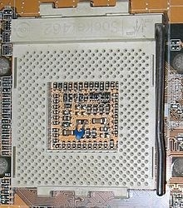
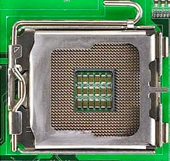
প্রসেসর সকেট
এটা মাদারবোর্ডে থাকা একটি সকেট যাতে প্রসেসর কোনো ঝামেলা বা ক্ষতি ছাড়াই বসানো যায় ও খোলা যায়। দুই ধরণের সকেট রয়েছে। একটা হল ZIF আর আরেকটি হল LGA.।
ZIF সকেট
LGA সকেট

Slide 10
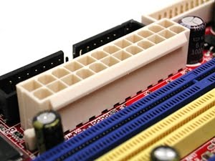
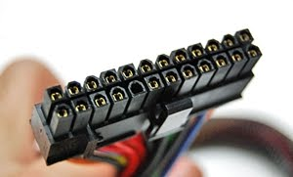
আর এটা হল পাওয়ার জ্যাক –
পাওয়ার কানেক্টর
পাওয়ার জ্যাক
পাওয়ার সাপ্লাই
সমস্ত সিস্টেম চালু রাখতে শক্তির দরকার। পাওয়ার কানেক্টরের মাধ্যমে পাওয়ার সাপ্লাই ইউনিট থেকে মাদারবোর্ড ও এর বিভিন্ন অংশ বিদ্যুৎ পায়। সাধারণত ২০ পিন বা ২৪ পিন বিশিষ্ট সকেটের মাধ্যমে মাদারবোর্ড পাওয়ার পায়।

Slide 11
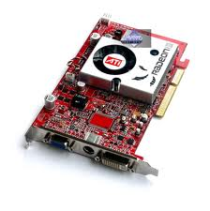
এজিপি স্লট
AGP কার্ড
এই স্লটে ডিসপ্লে সিষ্টেমের জন্য AGP কার্ড বসানো হয়।

Slide 12
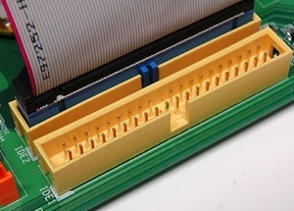
সিডি/হার্ডডিক্স ড্রাইভ কানেক্টর
CD Drive
এটি সিডি/হার্ডডিক্স ড্রাইভ সংযোগের জন্য ব্যবহৃত হয়।
সিডি/হাডডিক্স ছাড়া অন্য কোন ডিভাইস এই কানেক্টরে
যুক্ত করা যায় না।

Slide 13
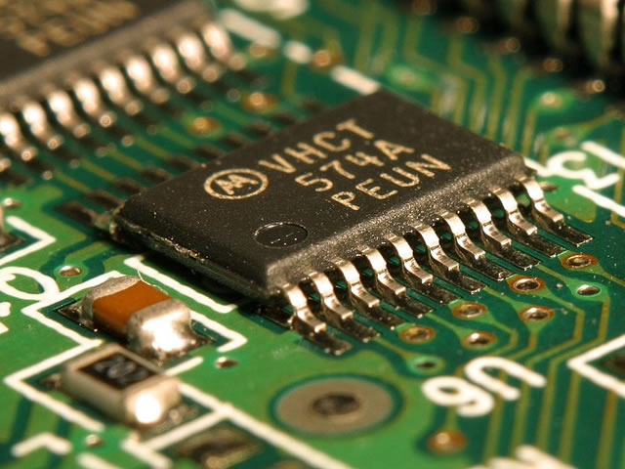
চিপসেট
চিপসেট হলো মাদারবোর্ডের উপর স্থাপিত সবগুলো
চিপের ( IC ) সমষ্টি।ইহা মাদারবোর্ড এবং বিভিন্ন
কম্পোনেন্ট এর মধ্যে যোগাযোগ স্থাপন করে।

Slide 14
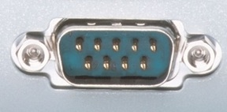
সিরিয়াল পোর্ট ও প্যারালাল পোর্ট
সিরিয়াল পোর্ট
প্যারালাল পোর্ট
প্রিন্টার, ক্যামেরা, মডেম, মাউস ইত্যাদি পিসি এর সাথে কানেক্ট করতে এই পোর্টগুলো ব্যবহার করা হত।

Slide 15
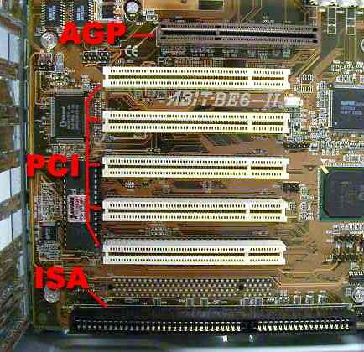
এক্সপেনশান স্লট
মাদারবোর্ড এ বিভিন্ন পেরিফেরাল যুক্ত করার জন্য বেশ কয়েকটি পিসিআই বা পিসিআই-ই স্লট থাকে। এগুলোতে ল্যান কার্ড, সাউন্ড কার্ড, ভিডিও কার্ড, টিভি কার্ড, মডেম, ওয়াই-ফাই কার্ড ইত্যাদি লাগানো যায়।

Slide 16
দলীয় কাজ
মাদারবোর্ডে যুক্ত বিভিন্ন যন্ত্রাংশের নাম চিহ্নিত কর

Slide 17
বাড়িরকাজ
মাদারবোর্ডে যুক্ত বিভিন্ন যন্ত্রাংশের ব্যাখ্যা কর।

Slide 18
ধন্যবাদ

